Slide 1
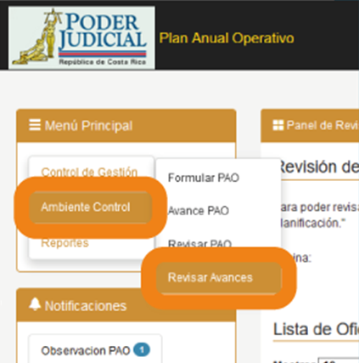
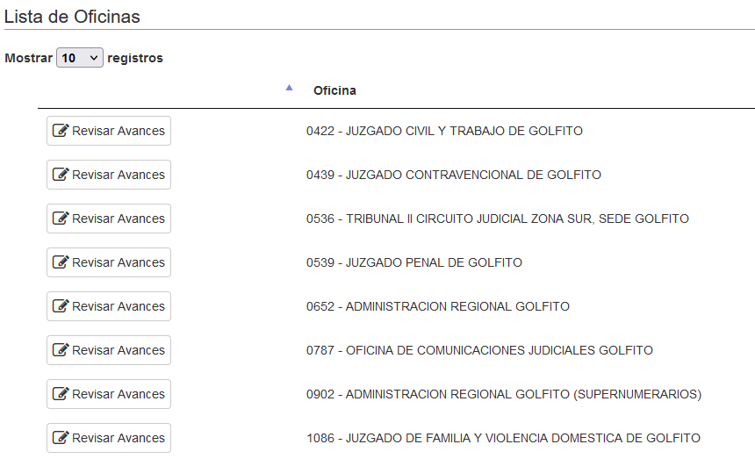
El Centro de Responsabilidad debe revisar los avances del PAO de las oficinas a su cargo
El Sistema PAO permite que los Centros de Responsabilidad revisen el avance de las oficinas, su progreso mensual y los documentos de evidencia de cumplimiento.
Para consultas se puede comunicar con el Subproceso de Evaluación de la Dirección de Planificación (arojasmo@Poder-Judicial.go.cr)
Para mayor información visite la página de Evaluación de los PAOs:
https://planificacion.poder-judicial.go.cr/index.php/evaluacion/plan-anual-operativo
PODER JUDICIAL – Dirección de Planificación – Sistema Plan Anual Operativo

